Slide 1
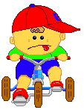
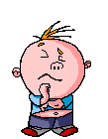

Проект с детьми 2 младшей группы
«За здоровьем
в детский сад»
подготовили:
воспитатели МБДОУ д/с № 37
Ивлева Н.Н.

Slide 2

Самая большая ценность для человека – здоровье.
В преамбуле Устава Всемирной организации здравоохранения здоровье характеризуется как «состояние наибольшего физического психологического и социального благополучия, а не только отсутствие заболеваний и физических дефектов»

Slide 3


Актуальность проекта
в настоящее время идет постоянный поиск методов оздоровления детей в условиях детского сада. Основная цель – снижение заболеваемости детей;
от состояния здоровья в первую очередь зависит возможность овладения детьми всеми умениями и навыками, которые им прививаются в детском саду и которые им необходимы для эффективного обучения в дальнейшем. Для этого необходимо формировать у детей разносторонние знания и положительные черты характера, совершенствовать физическое развитие;
педагогам необходимо правильно организовать воспитательно-образовательную работу с детьми дошкольного возраста. Надо учитывать возрастные, психологические особенности детей, создавать благоприятные гигиенические условия, оптимальное сочетание разнообразных видов деятельности. Фундамент здоровья человека закладывается в раннем детстве;
необходимо так же вести постоянный поиск новых форм взаимодействия с семьей воспитанников.

Slide 4


Снижение заболеваемости, сохранение и укрепление здоровья детей младшего дошкольного возраста.

Slide 5
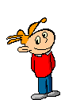
ЗАДАЧИ ПРОЕКТА:
Для детей:
1. Создать среду, обеспечивающую охрану и укрепление здоровья детей
2. Формировать потребность в соблюдении навыков гигиены;
3. Дать представление о ценности здоровья, формировать желание вести здоровый образ жизни;
4. Дать представление о полезной и вредной пищи для здоровья человека.
Для родителей:
1. Дать представление родителям о значимости совместной двигательной деятельности с детьми, о полезной и вредной пищи, о соблюдении навыков гигиены и т. д.;
2. Способствовать созданию активной позиции родителей в совместной двигательной деятельности с детьми;
3. Заинтересовать родителей укреплять здоровый образ жизни в семье.

Slide 6

Ожидаемый результат:
Дети:
Сформированы первоначальные знания о здоровом образе жизни, культурно-гигиенические навыки.
Знают элементарные правила личной гигиены самостоятельно проявляют инициативу.
Активизирован и обогащен словарный запас детей по теме проекта.
Родители:
Повышение уровня физического, психического и социального здоровья детей
Получение консультаций по вопросам формирования культурно-гигиенических навыков.
Осознанное отношение детей и их родителей к состоянию здоровья как к основному фактору успеха на последующих этапах жизни.

Slide 7

Воспитатели:
Установлены партнерские отношения с семьей каждого воспитанника, объединены усилия для развития и воспитания детей в вопросах о здоровом образе жизни;
Повышение теоретического и профессионального уровня по данной теме:
Оформить фотоальбом: «Здоровый образ жизни моих воспитанников в семье»
Папка-передвижка: «Здоровая семья – здоровый ребёнок»
Продукт проекта:
Картотека подвижных игр, дидактических игр, артикуляционной гимнастики, пальчиковые игры, дыхательной гимнастики, гимнастики после сна, альбом «Здоровый образ жизни моей семьи», массажный коврик из нетрадиционного материала, пополнение уголка в группе.

Slide 8

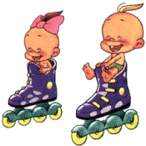
Этапы реализации проекта:
Организационно-подготовительный
(октябрь – ноябрь)
2. Внедренческий-основной
(ноябрь – май)
3. Заключительный
(апрель – май)

Slide 9

Организационно-подготовительный этап
1. Определение педагогом темы, целей и задач, содержание проекта, прогнозирование результата.
2. Подбор методической литературы, иллюстративного материала по данной теме
3. Разработка серии конспектов, комплекса мероприятий по оздоровлению детей, методических рекомендаций для родителей по формированию здорового образа жизни детей

Slide 10

Внедренческий этап
1. «Если хочешь быть здоров…» (психоэмоциональные игры; игры- упражнения для выработки правильной осанки; упражнения для коррекции плоскостопия; оздоровительные игры, игровая терапия; КГН, закаливание).
2. «Я такой» (НОД по развитию представлений о мире и о себе).
3. «Творческая мастерская» (совместная продуктивная деятельность детей и родителей).
4. «На книжной полке» (чтение детской литературы, заучивание стихотворений, потешек).
5. «Веселись, детвора!» (оздоровительные досуги, праздники, развлечения, дни здоровья, тематические прогулки, игровая деятельность).
6. «Для мам и пап» (информация, фотовыставки, опросы, анкетирование, родительские собрания, консультации.)

Slide 11

1.«Если хочешь быть здоров…»
ЗАДАЧА: Использование различных методов оздоровления детей в соответствии с возрастом, индивидуальными особенностями детей и пожеланиями родителей.

Slide 12
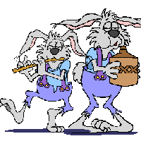


«Если хочешь быть здоров…»
1. Консультация для родителей «Закаливание детей в дошкольном возрасте»
2. Традиционные методы закаливания
3. Опрос родителей «Методы закаливания»
4. Нетрадиционные средства оздоровления детей (оздоровительные игры, игры, которые лечат, игровая терапия, упражнения – игры при болезнях носа и горла, упражнения для профилактики и коррекции плоскостопия, «погодный массаж», гимнастика для пальцев ног, массаж стоп)

Slide 13


Традиционные методы закаливания во второй младшей группе:
1. Утренняя гимнастика.
2. Одежда в группе и на улице по погоде.
3. Прогулки каждый день с подвижными играми.
4. Сон без маек (с учетом температуры воздуха в группе и пожеланиями родителей).
5. Хождение босиком до и после сна.
6. Гимнастика и хождение по ребристым дорожкам.
7. Умывание холодной водой.

Slide 14

«Я такой»
Планирование НОД по развитию представлений о мире и о себе.
Где живет витаминка?
Это я!
Органы чувств (глаза, уши, нос).
Для чего нужны глаза?
Орган слуха – уши.
Органы слуха, вкуса, обоняния (уши, рот – язык, нос).
Для чего нужны зубы?
Моя одежда (зима, весна, лето, осень).
Экскурсия в медицинский кабинет детского сада.
Как быть здоровым?

Slide 15


«Творческая мастерская»
ЗАДАЧА: Проведение оздоровительной работы с детьми и обогащение развивающей среды в группе при взаимодействии воспитателей, детей и их родителей.

Slide 16


«Творческая мастерская»
1. Пополнение Центра Здоровья в группе.
2. Коллективные и индивидуальные работы детей по теме: «Здоровье и нездоровье»
3. Создание развивающей среды для развития мелкой моторики рук.
4. Изготовление информационного центра здоровья для родителей.
5.Планирование занятий по продуктивной деятельности (рисование, лепка, аппликация).

Slide 17


«На книжной полке»
ЗАДАЧИ:
воспитывать бережное отношение к своему здоровью через чтение детской литературы;
использовать русские народные потешки, приговорки, пестушки при умывании, расчесывании и заплетании волос девочкам;
заучивать стихотворения о здоровье.

Slide 18
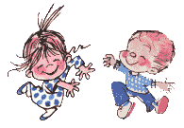


«Веселись детвора»
ЗАДАЧИ:
воспитывать бережное отношение к своему и чужому здоровью;
развивать двигательную активность детей;
создавать психологический и эмоциональный комфорт в группе.

Slide 19


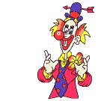

«Веселись детвора»
1. Дни здоровья
2.Тематические прогулки
3. Игровая деятельность:
Дидактические игры
Сюжетно-ролевые
Подвижные
4.Оздоровительные минутки:
Пальчиковые игры
Физминутки

Slide 20



«Для мам и пап»
ЗАДАЧИ:
знакомить родителей с методами оздоровления детей в детском саду и дома;
привлекать родителей к работе по оздоровлению детей в детском саду.

Slide 21


«Для мам и пап»
1. Консультация для родителей «Воспитание основ здорового образа жизни у детей дошкольного возраста».
2. Информация «Утренняя зарядка для детей», «Советы по укреплению здоровья детей», «Как приучить ребенка чистить зубы», «Полезные советы по питанию», «Здоровье и питание детей дошкольного возраста».
3. Родительские собрания.
4. Творческая деятельность родителей.

Slide 22


Заключительный этап
Папка-передвижка: «Здоровая семья - здоровый ребёнок»
Фотоальбом: «Здоровый образ жизни моих воспитанников в семье»
Аппликация: «Фрукты»
«Где живут витамины?» - раскрашивание овощей и фруктов
Лепка: «Морковь для зайчат».
Сюжетно ролевая игра: «Научим Машу умываться»
фотоколлаж «За здоровьем в детский сад» (май)

Slide 23
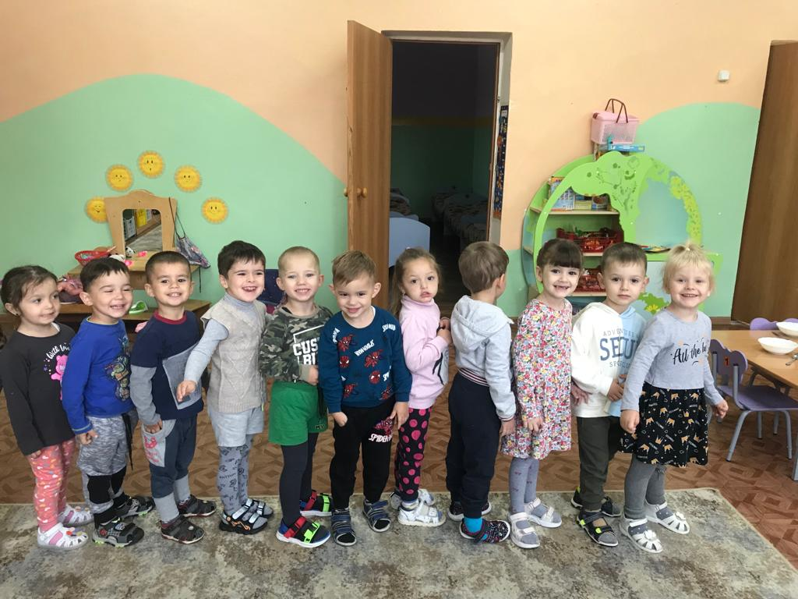
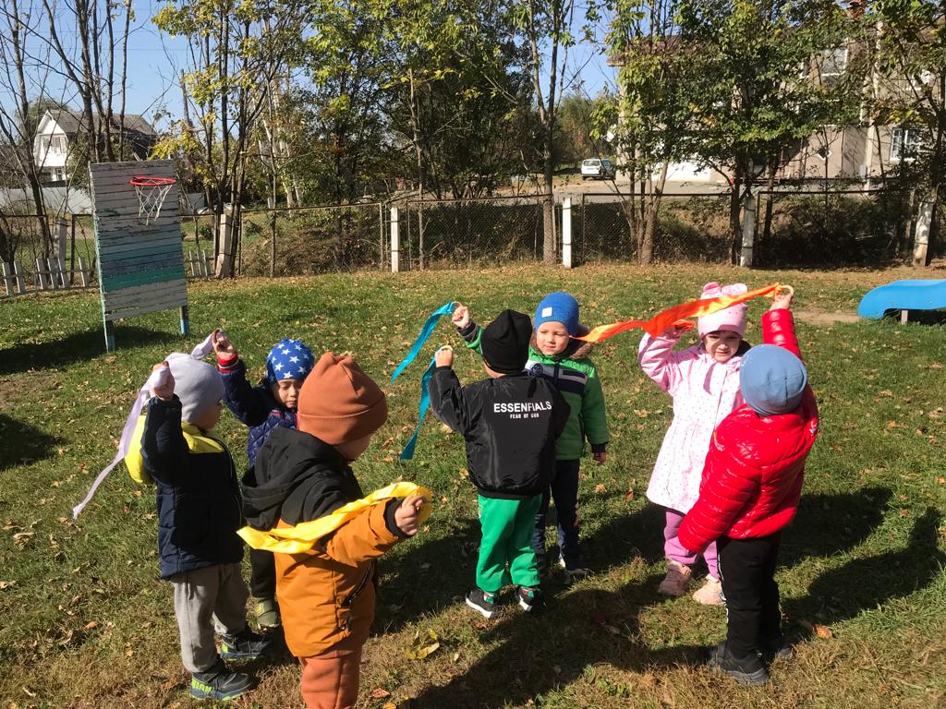

Slide 24
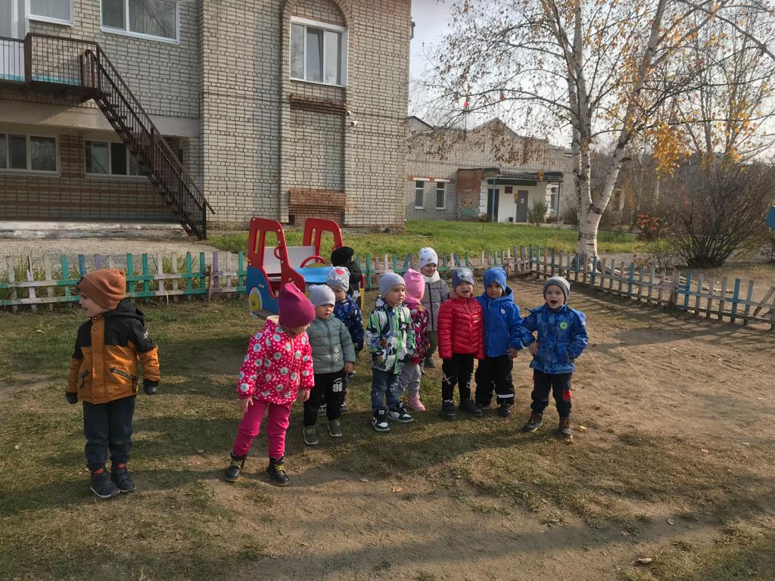
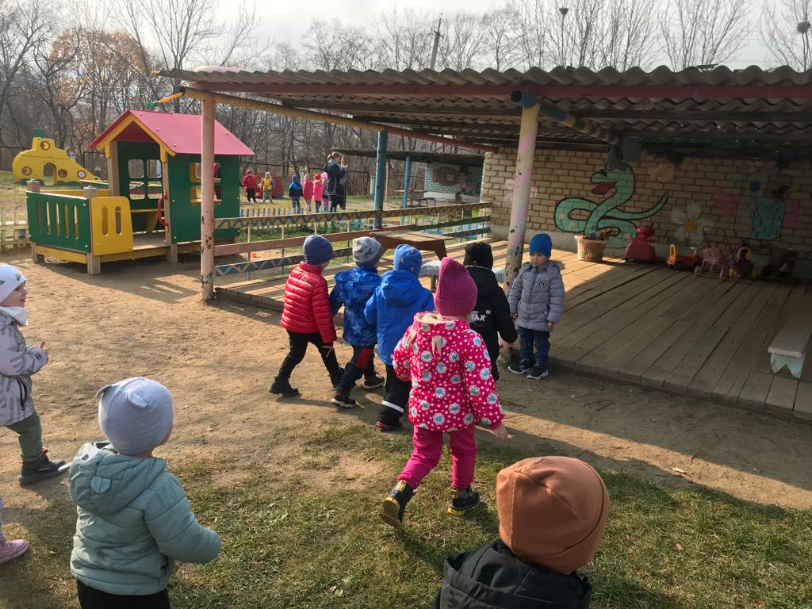

Slide 25
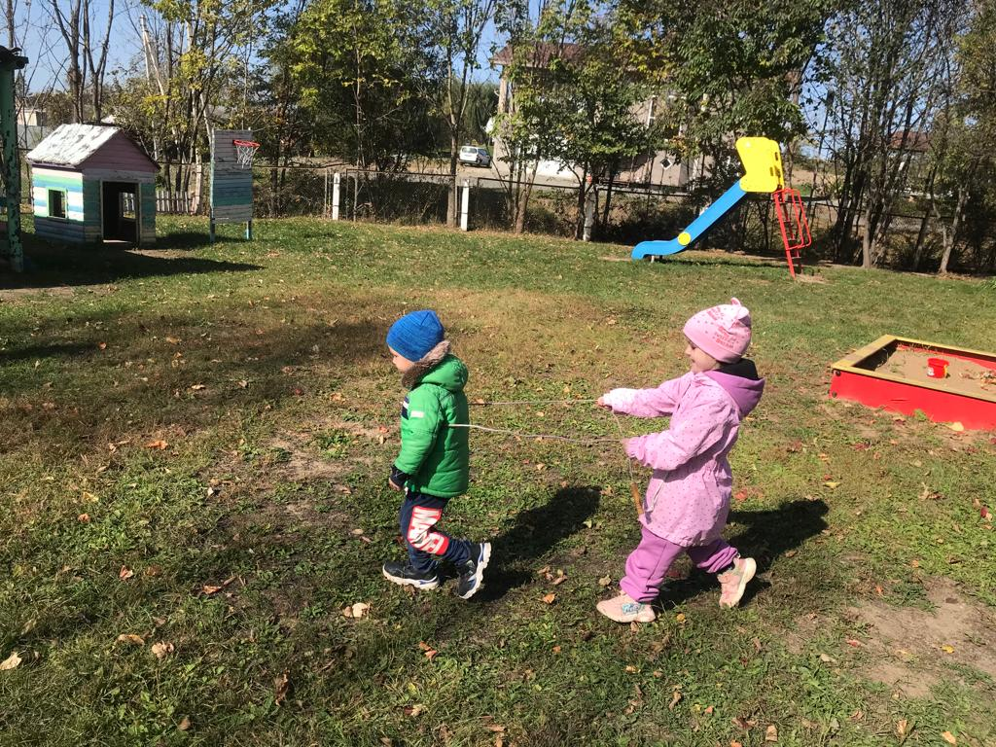
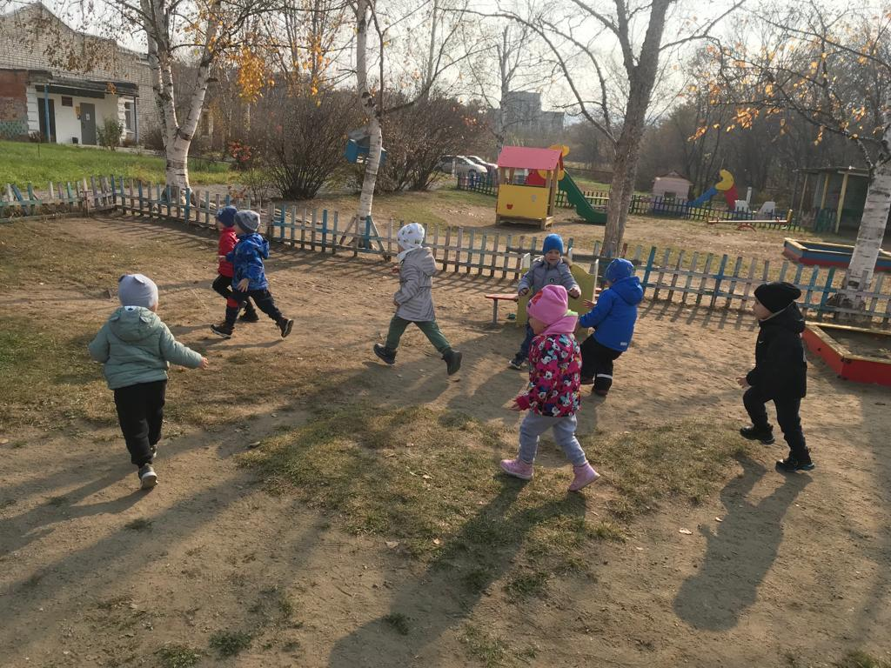

Slide 26
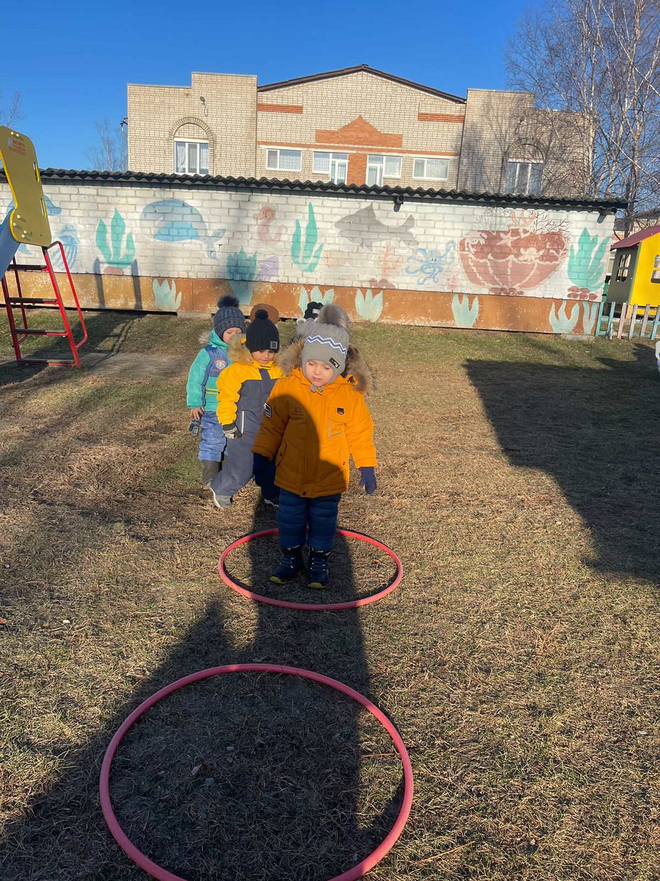
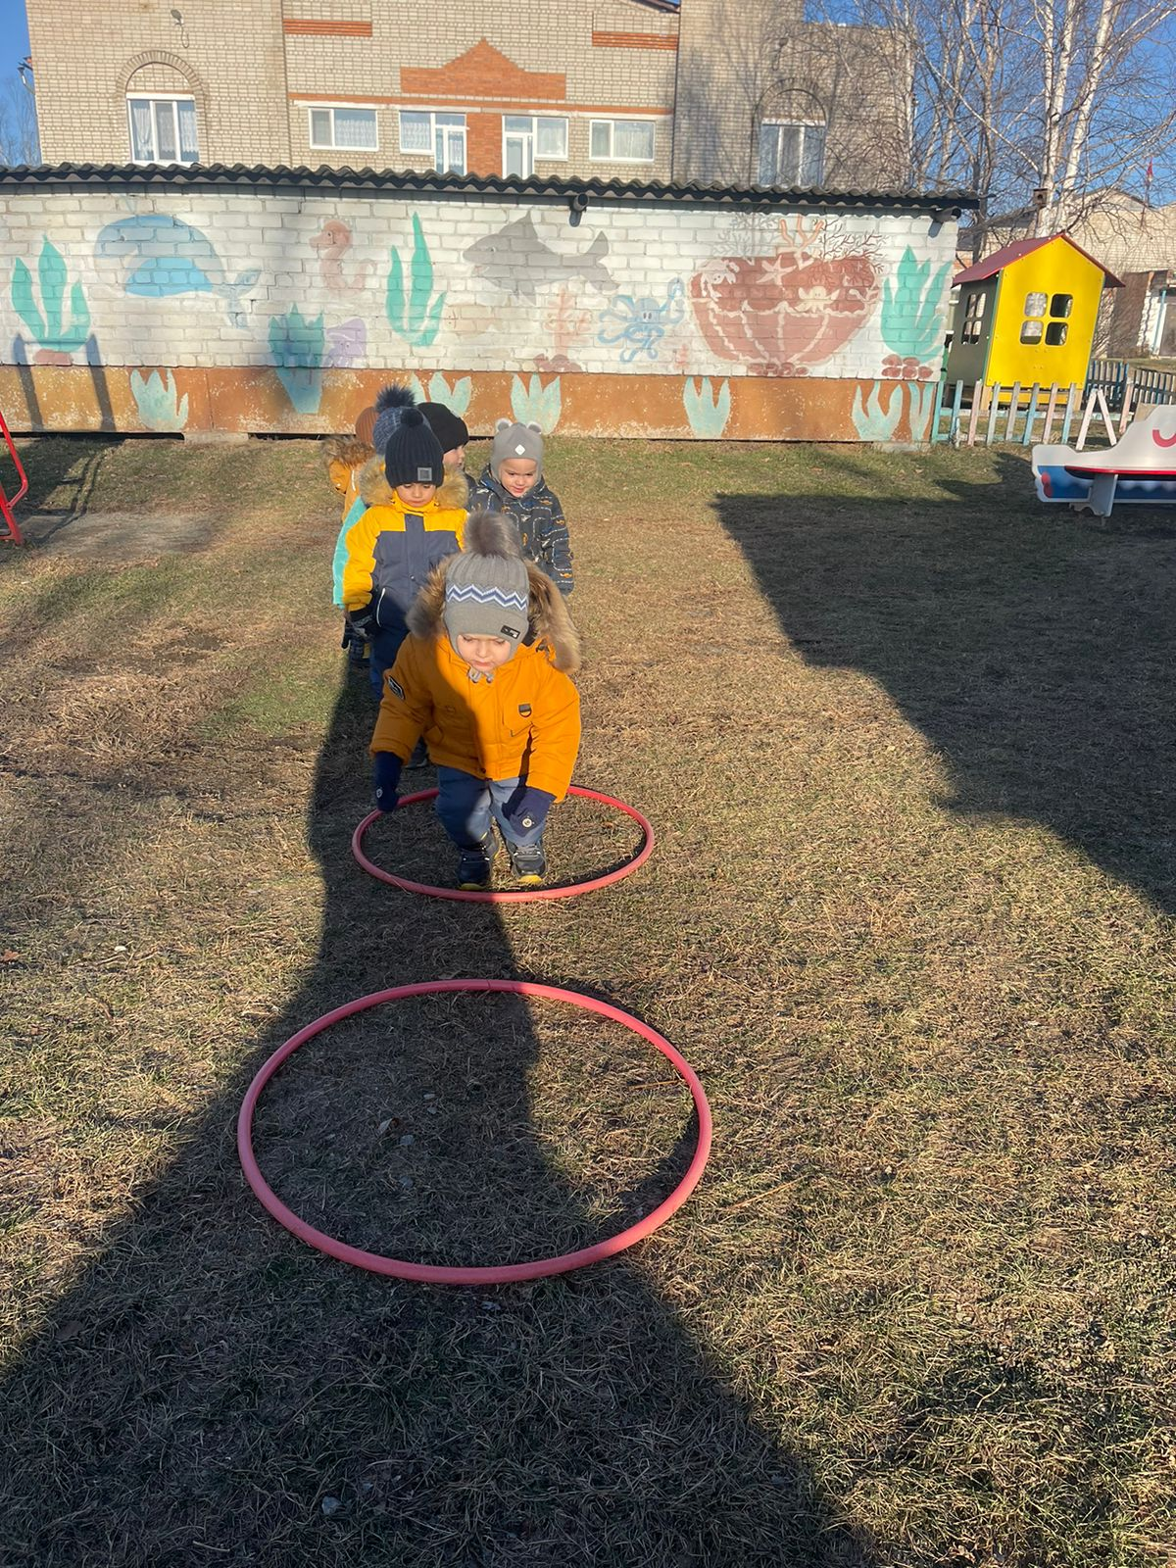

Slide 27


